Slide 1
Team 2
Johanna Stoske, Rahim Ebert, Leon Wassmund, Marlene Steinbach

Slide 2
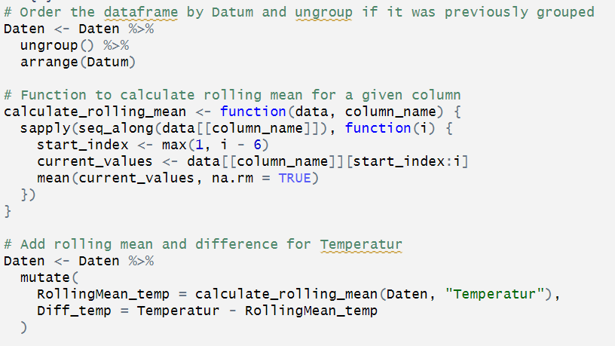
Zusätzliche Variablen
Imputierte Variablen:
Temperatur
Wind
Bewölkung
Unterschiede zum Durchschnitt der letzten 7 Tage:
Temperatur
Wind
0/1 Abfrage:
Kieler Woche
Feiertag
Fußballspiel
Handballspiel
Flohmarkt
Ferien
Character:
Wochentag
Art des Feiertags
Jahreszeit
Temperaturkategorie
Kreuzfahrtschiffe
Notes:
Diff_temp = Temperatur - RollingMean_temp

Slide 3
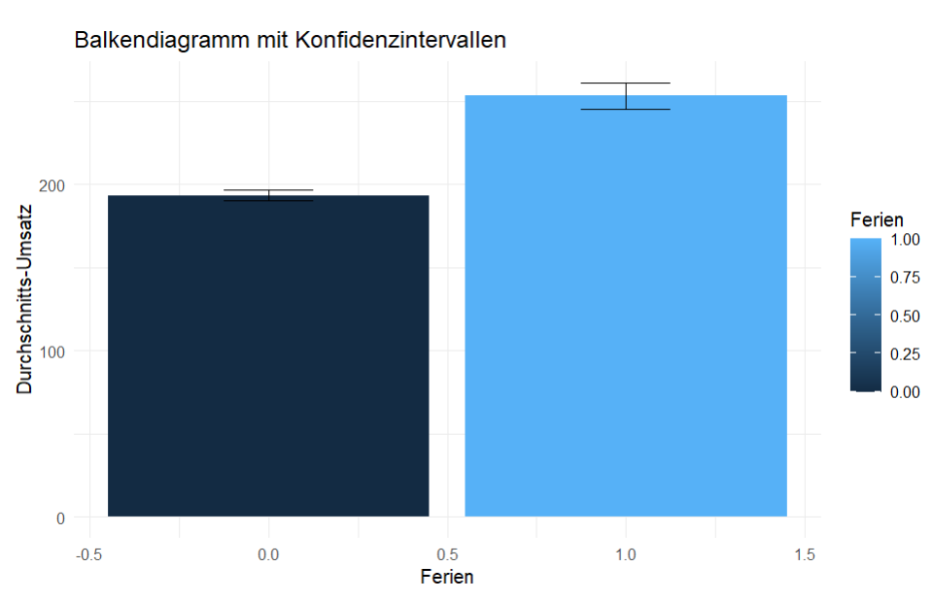
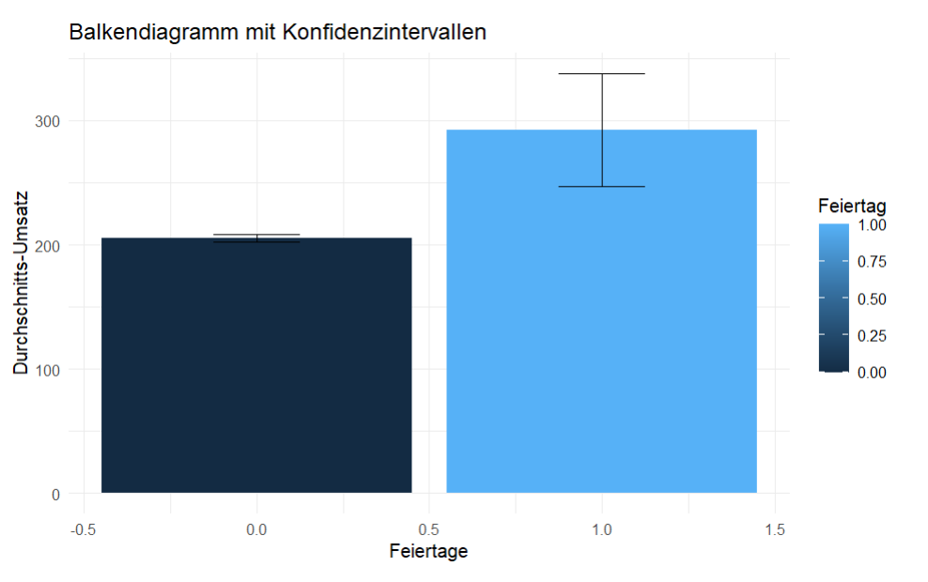
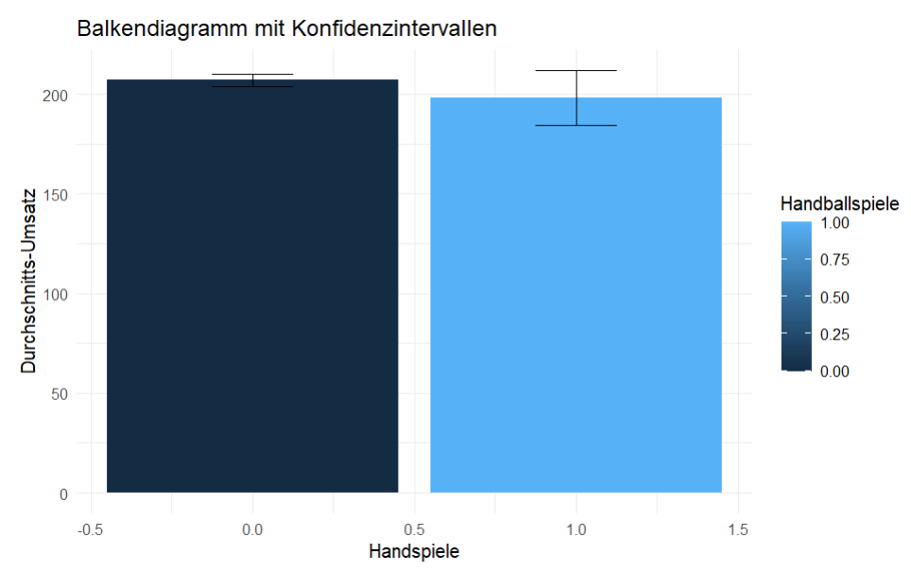
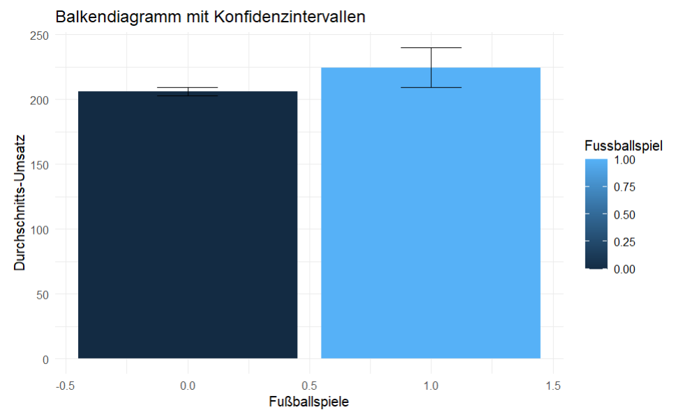
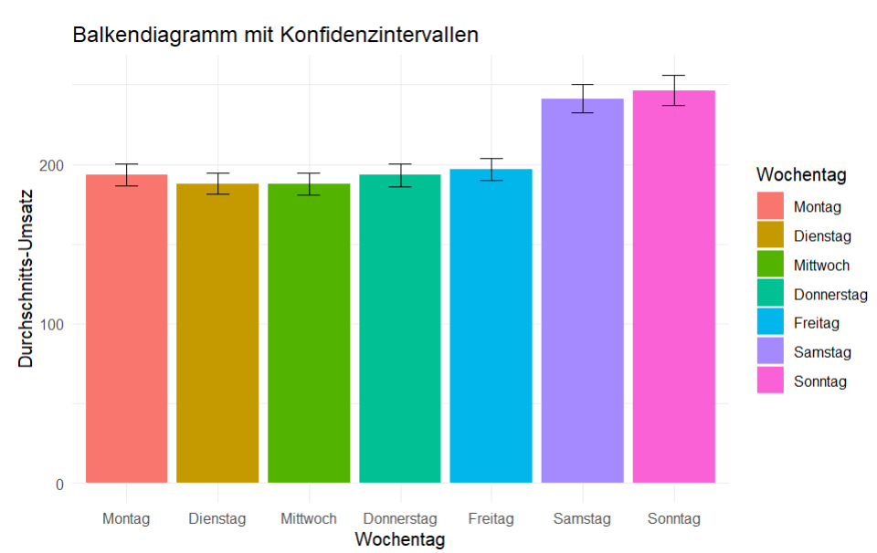
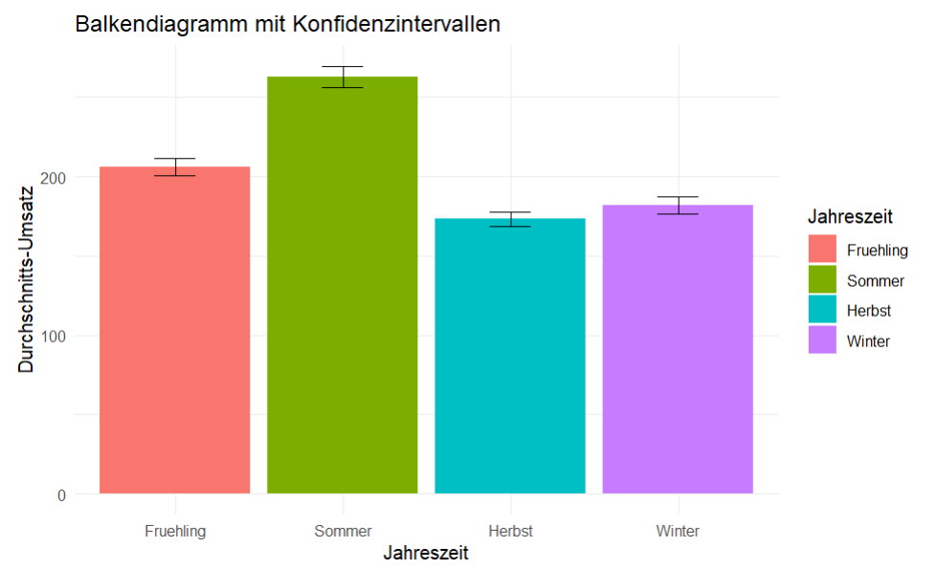
Balkendiagramme selbstersteller Variablen
Handballspiele
Fußballspiele
Ferien
Feiertage

Slide 4
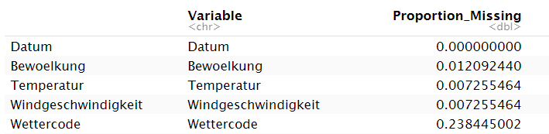
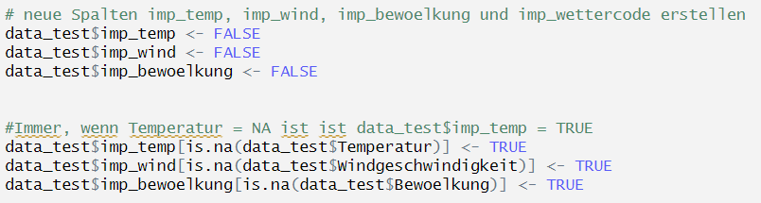
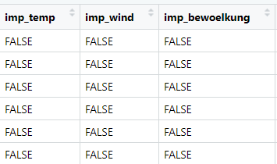
Fehlende Werte
Keine fehlenden Werte in durch uns hinzugefügten Variablen
Fehlende Werte in Variablen aus dem Wetterdatensatz:
Hinzufügen von Variablen, die die Imputation anzeigen:

Slide 5
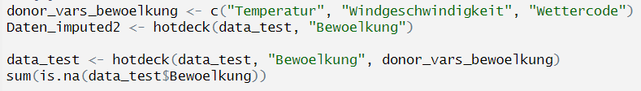
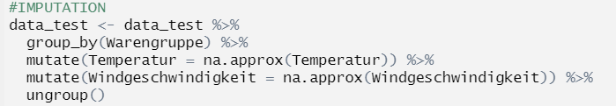
Wie wurde imputiert?
Wettercode: NA = 0
Bewölkung: Hotdeck-Imputation
Temperatur & Windgeschwindigkeit: Lineare Interpolation

Slide 6
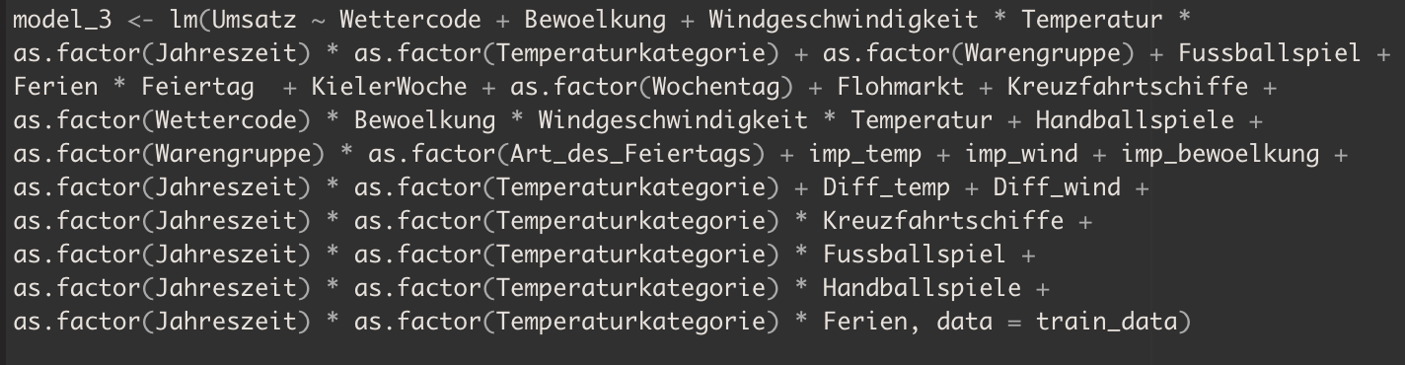
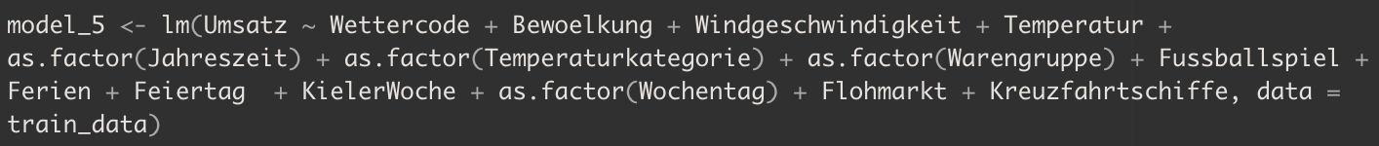
Modellgleichungen
 | R^2-Faktor 0.8049
 | R^2-Faktor 0.8588

Slide 7
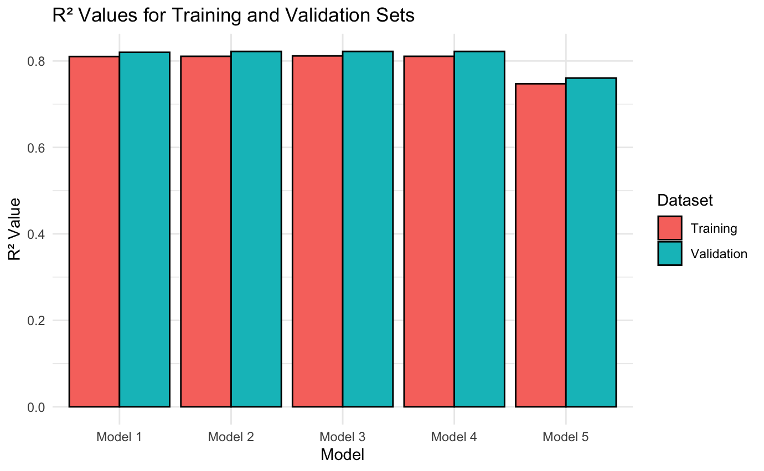
Lineares Modell

Slide 8
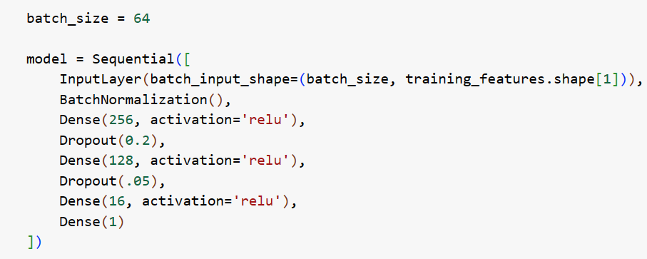
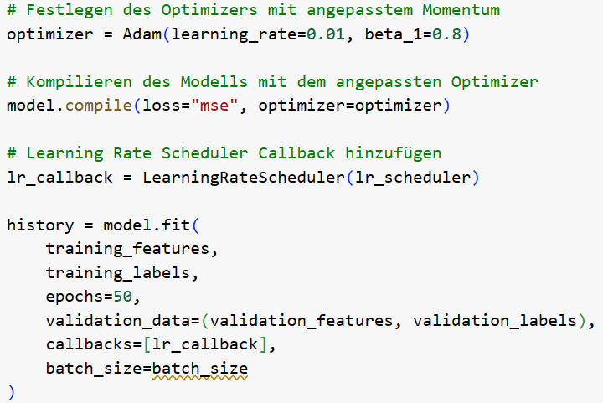
Neuronales Netzwerk

Slide 9
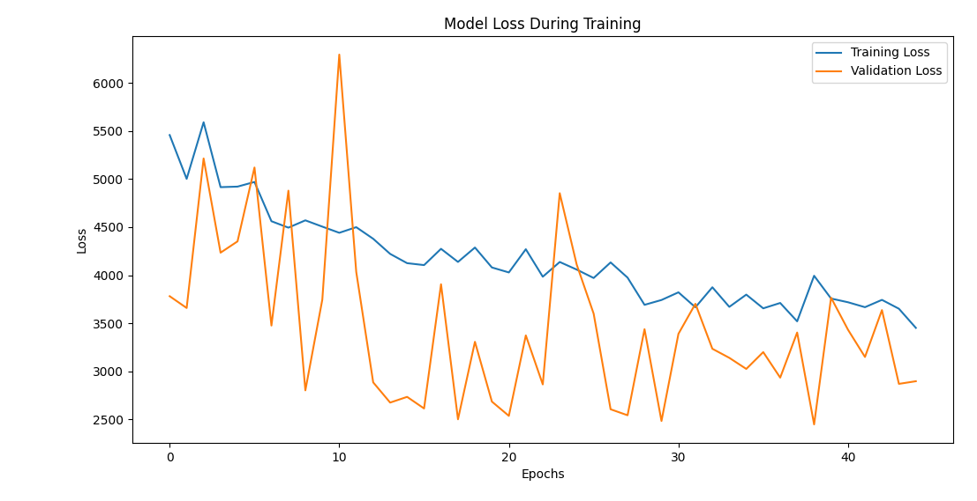
Neuronales Netzwerk Trainingshistorie

Slide 10
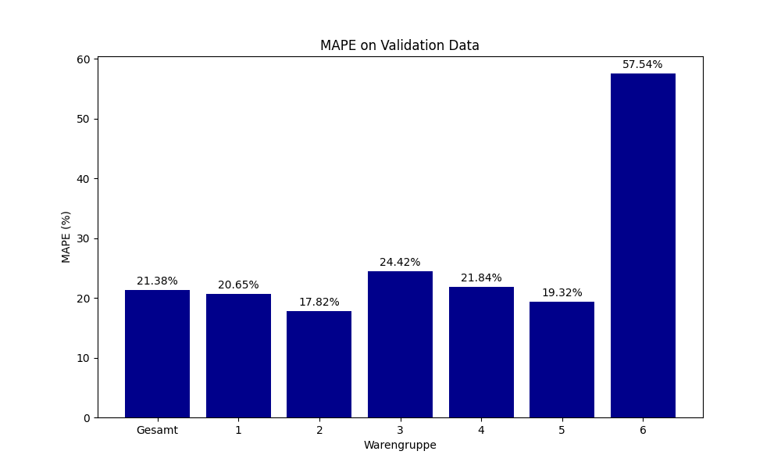
Neuronales Netzwerk MAPE

Slide 11
Vielen Dank!

